Slide 1
2021학년도
재학생 폭력예방교육 시청 방법
우송대학교 글로벌아동교육학과

Slide 2
[2021학년도 재학생 및 대학원생 폭력예방교육]
교육대상 : 재학생 (2-4학년), 외국인 유학생(2-4학년), 대학원생 전체(2021 신입생 제외)
교육방법
온라인 운영(학부, 학과별 LMS 자율강좌방에서 수강 가능)
동영상 시청은 크롬(Chrom)으로만 가능
교육기간 : 2021.09.13(월) ~ 2021.10.01(금)까지
교육내용 : 성폭력 및 가정폭력 통합예방교육
기타사항
교육대상자에 해당하는 학생은 의무교육이므로 기간 내 수강하여야 함
폭력예방교육은 한국어버전과 중국어버전 중 선택하여 수강

Slide 3
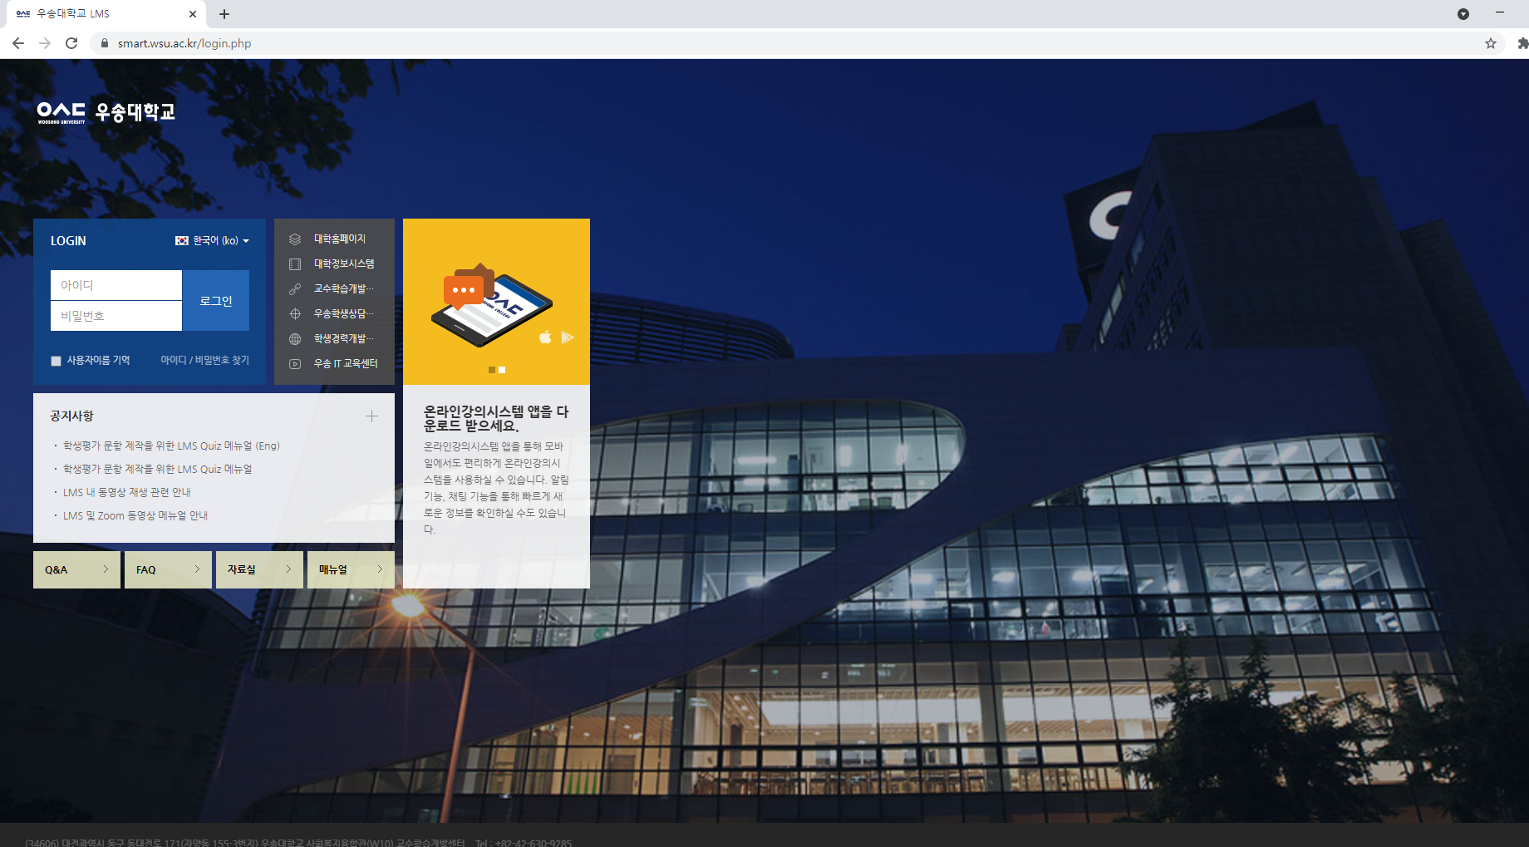
STEP 1
크롬(Chrom)으로 ‘우송대학교 LMS’ 사이트에서 로그인하기

Slide 4
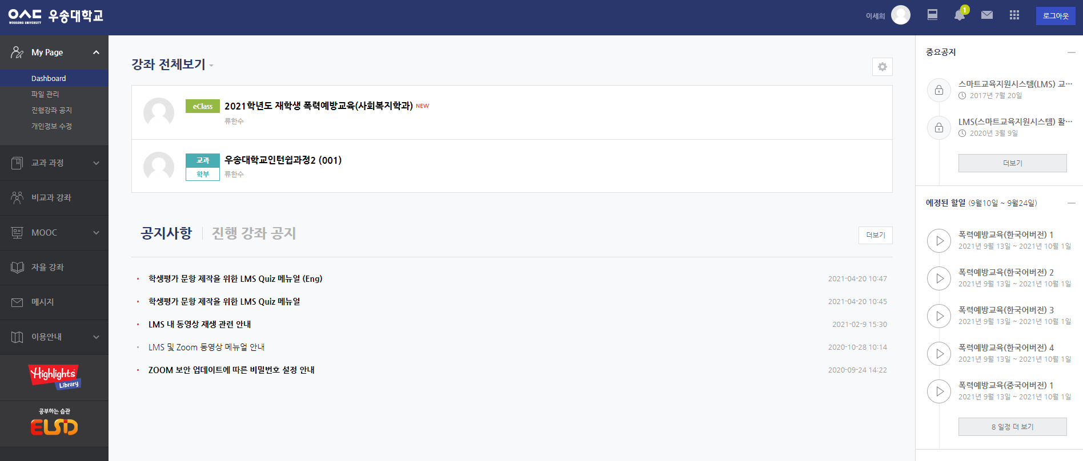
STEP 2
로그인 후 메인 화면에 ①번 강좌가 뜰 경우 ‘2021학년도 재학생 폭력예방교육‘ 강좌 클릭 (비밀번호 9260)
(*①번 강좌 안 뜨는 경우 STEP 3 참고)
1

Slide 5
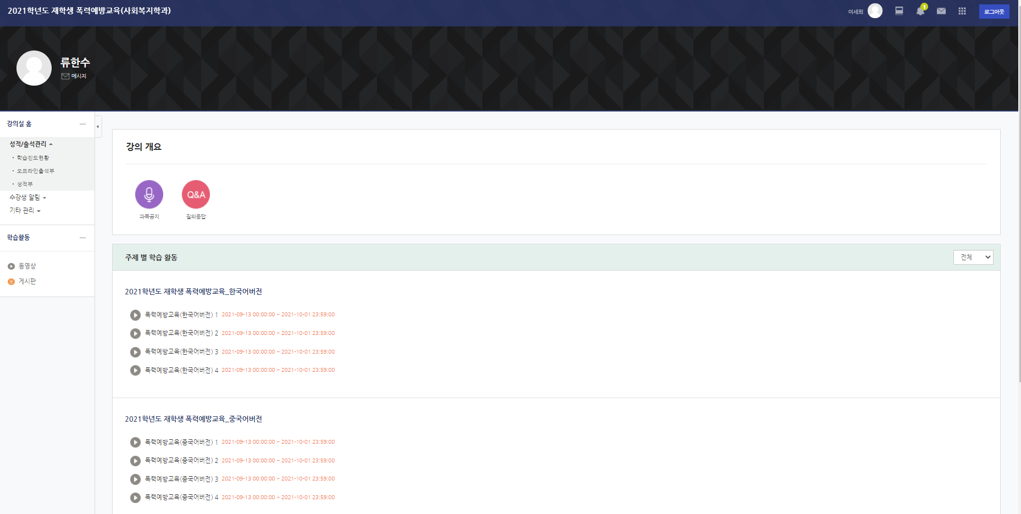
STEP 2-1
2021학년도 재학생 폭력예방교육(글로벌아동교육학과) 강좌 입장 후
한국어버전과 중국어버전 중 선택하여 수강하기(1-4번까지 동영상 모두 수강하여야 인정)
두가지 버전은 같은 내용으로 두가지 버전 다 들을 필요는 없습니다.

Slide 6
STEP 3
①번 ‘자율 강좌’ TAP 클릭
1

Slide 7
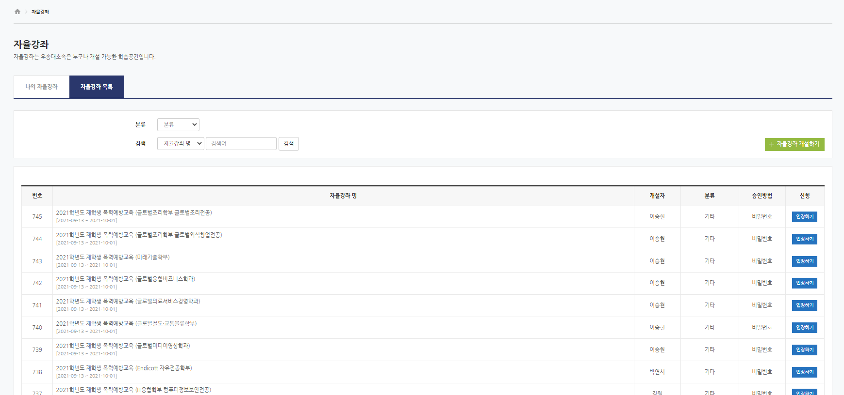
STEP 3-1
①번 –‘자율강좌 목록’ TAP 클릭 후 검색창에 ‘2021학년도 재학생 폭력예방교육(글로벌아동교육학과)’
검색 후 입장 (비밀번호 – 9260)
1

Slide 8
STEP 3-2
‘2021학년도 재학생 폭력예방교육(글로벌아동교육학과)’ 강좌 입장 후
한국어버전과 중국어버전 중 선택하여 수강하기(1-4번까지 동영상 모두 수강하여야 인정)

